Slide 1
Antropologia medica
Rapporto tra Corpo, Salute, Malattia
Cornici di senso, incorporazione (mindful body)
Pratiche quotidiane, habitus
Rappresentazioni del corpo e della salute ‘naturale’
Efficacia simbolica
Pluralismo medico, medicine ‘altre’

Slide 2
Critica culturale al sistema biomedico occidentale
Medicalizzazione: corpo come macchina (tecnologia + metafora bellica) de-umanizzato
Contesti e recupero pratiche locali efficaci (massaggio, agopuntura, fitoterapia, chiropratica)
Produzione culturale del paziente-malato (passività)

Slide 3
MINDFUL BODY
Dualismi da scardinare:
Noi/altri
Natura /cultura
Corpo / mente
Scienze /credenze
Sapere e ordine sociale inscritto NEL corpo, naturalizzato
Costruzione ‘inconsapevole’ della realtà
T. Csordas 1994
Incorporazione ed esperienza
Corpo senziente come terreno intersoggettivo della produzione di significati
PERSONALE
SOCIALE
POLITICO

Slide 4
Costruire uomini & donne sesso & genere

Slide 5
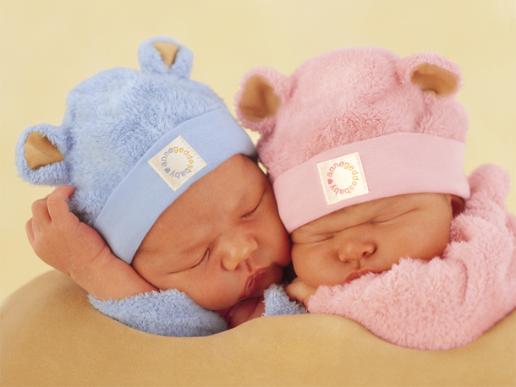
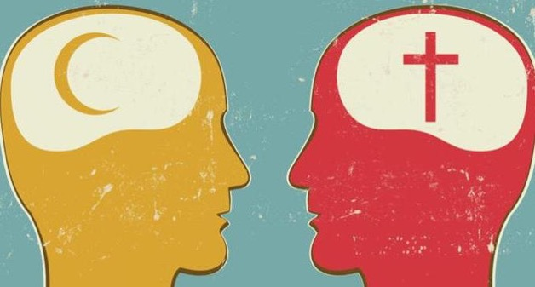
Opposizioni binarie, categorie
F. Heritier, 2002:
«L’osservazione della differenza tra i sessi e il conseguente ruolo che rivestono nella RIPRODUZIONE, costituisce la base del pensiero umano….
Opposizione maschio/femmnina come base prototipica di classificazione della realtà».

Slide 6
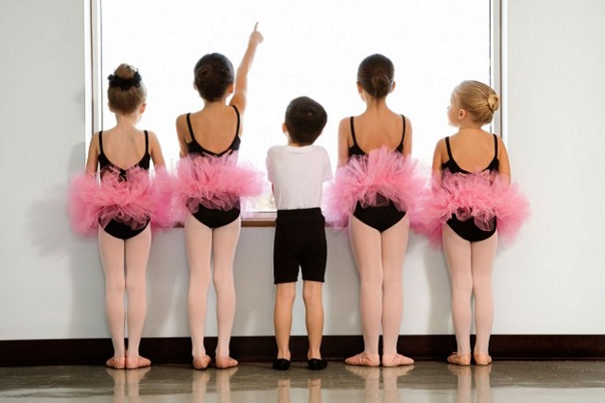
Giochi di ruolo?

Slide 7
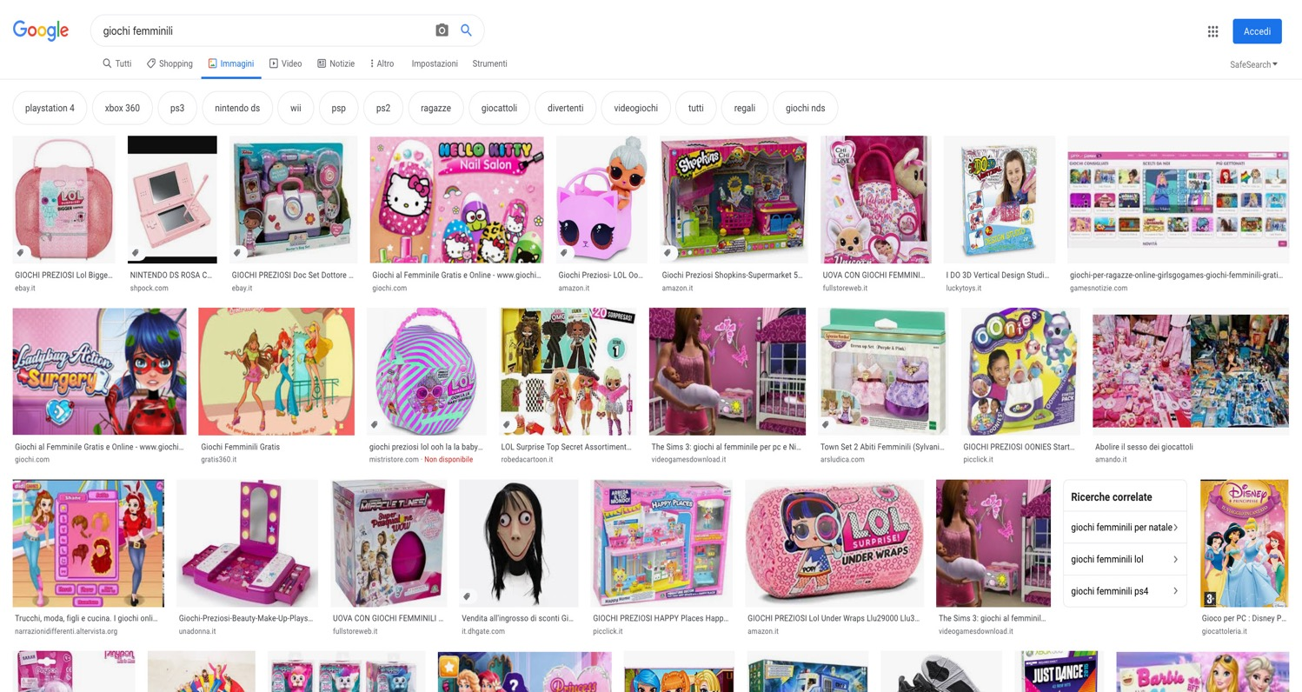
M. Mead (1935) : «Le osservazioni da noi raccolte fanno pensare che molti dei tratti cosiddetti maschili e femminili, se non tutti, non sono legati al sesso più di quanto lo siano il modo di vestire, le maniere, l’acconciatura che una società assegna a questo o quel sesso….non possiamo che riconoscere la forza determinante del condizionamento sociale».

Slide 8
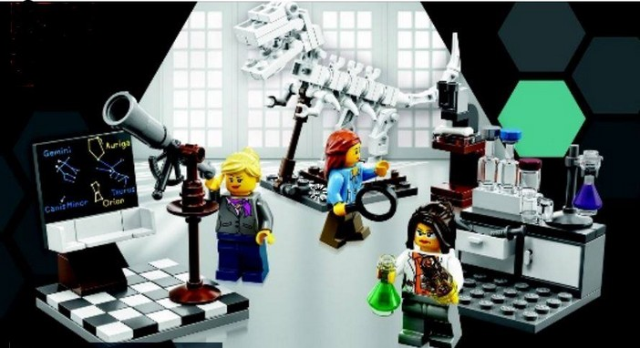

Slide 9
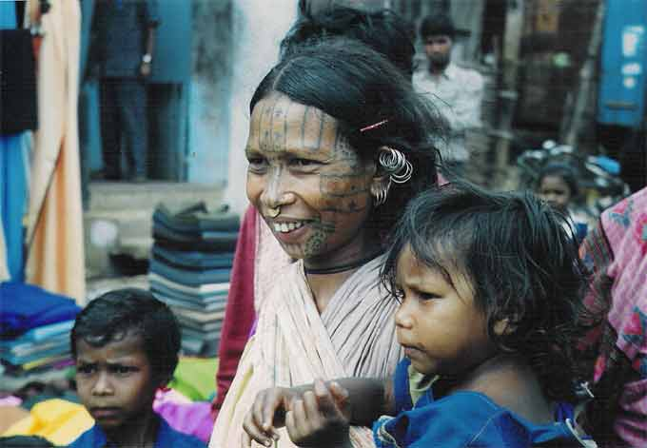
Corpo come messa in scena del Sè
Genere performativo (J. Butler)
Agency del soggetto

Slide 10
Il corpo femminile
Eteronormatività
’vera natura’
Queer theory
Spazio ‘tra’
G. Rubin 1975

Slide 11
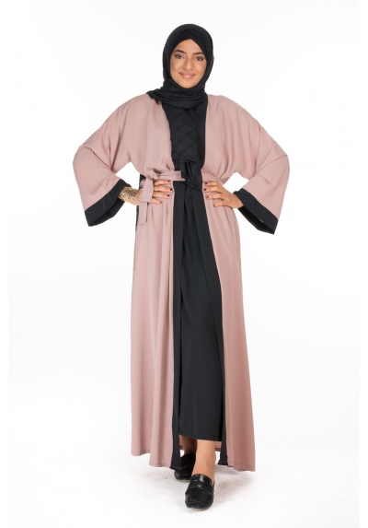
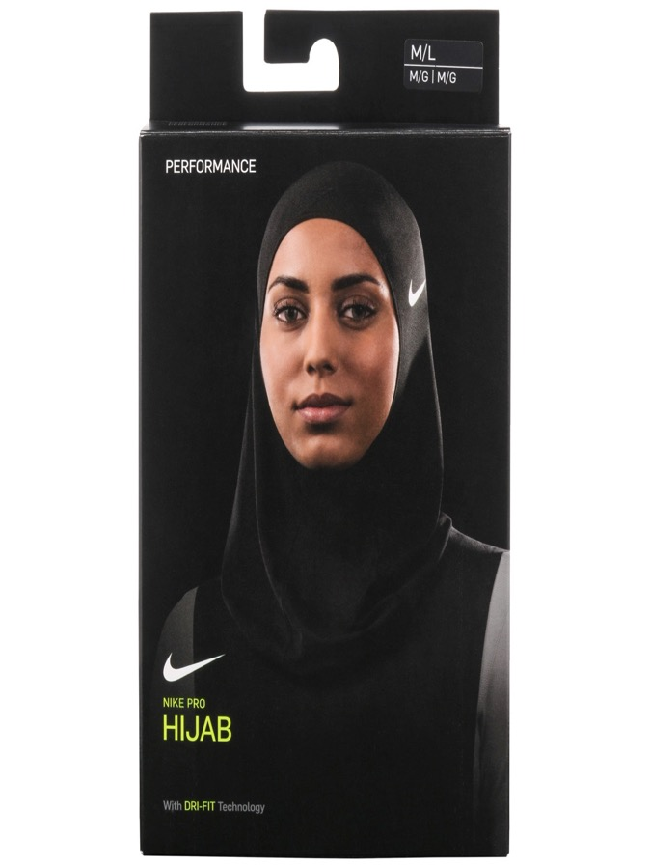
Il formato widescreen consente di presentare le immagini con maggiore efficacia.
Anni ’90: critica alla dicotomia natura/cultura
N. Scheper Hughes, Csordas
INCORPORAZIONE: soggetto che si definisce

Slide 12
Hijab simbolo ipertrofico da contestualizzare
2003 legge francese che proibisce segni religiosi in scuola laica
Crescente ‘comunitarismo’ = islamismo
Immigrati come neo-razzializzati
Reazione identitaria all’emarginazione/esclusione
Diverse modalità di emancipazione femminile
C. MOHANTY, no categorie ‘universali’ di genere

Slide 13
Costru(i)zioni di genere

Slide 14
SPAZI di/tra GENERE
Performatività

Slide 15
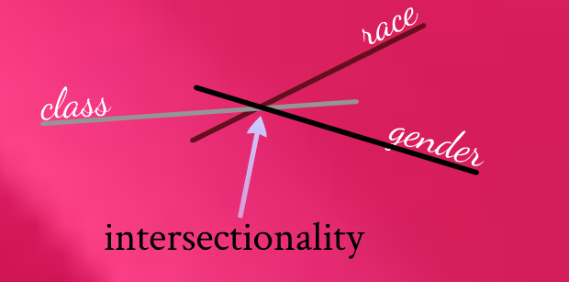
Genere & migrazione
Conflitti intergenerazionali
Performatività e molteplicità (Butler, Spivak)
Teorie queer contro eteronormatività (Warner, Rubin)
Concetto di intersezionalità (K. Crenshaw)

Slide 16
Identità / differenze
Riconoscere le molteplici differenze e le molteplici identità all’interno del soggetto, senza rappresentarlo in termini in qualche modo negativi o frammentati.
Dobbiamo cominciare a riconoscere in che modo le persone si costituiscano NELLA differenza e attraverso di essa.
Molteplici forme di differenza - razza, classe, genere, sessualità – si intersecano negli individui e l’identità è quindi fondata sulla differenza.
L’impegno più urgente è riconoscere la differenze all’interno di piuttosto che semplicemente le differenze FRA.
(Henriette Moore, 1993)

Slide 17
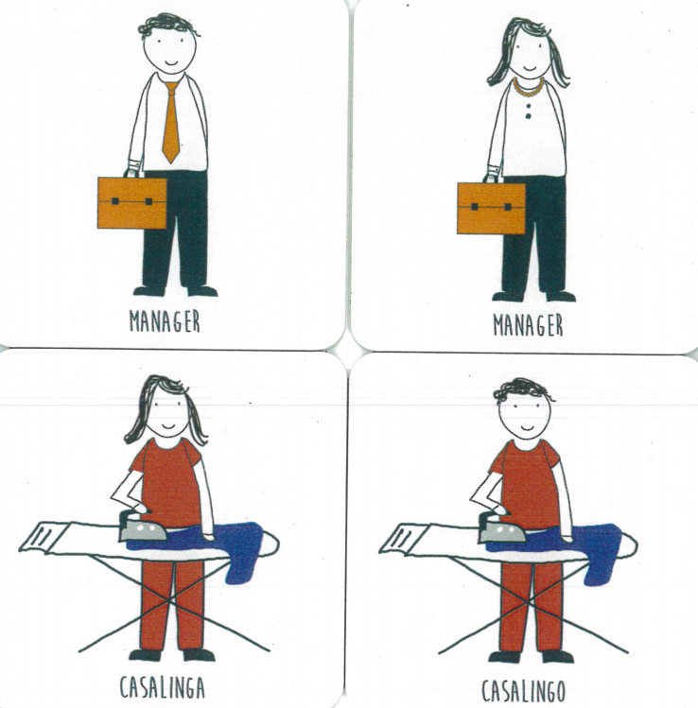
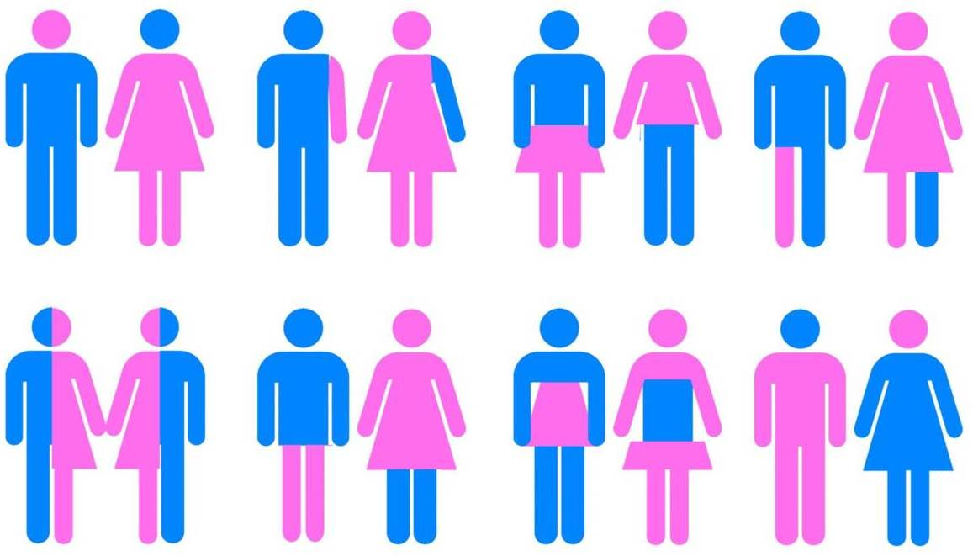

Slide 19
Legge 77/2013 di ratifica della Convenzione di Istanbul prevede che, nelle scuole di ogni ordine e grado, si lavori per una cultura del reciproco rispetto, per un’educazione paritaria tra i sessi, contro la violenza sulle donne, contro gli stereotipi di genere, le discriminazioni e l’intolleranza.
Art. 33 Costituzione: L’arte e la scienza sono libere e libero ne è l’insegnamento. Gli insegnanti, nel rispetto del diritto, hanno libertà di svolgere in autonomia il proprio lavoro, utilizzando i metodi che ritengono più opportuni. Scuola on demand ?
Ad immagine e somiglianza dell’elettorato di maggioranza, una scuola in cui cosa sia lecito o non lecito inserire nel programma scolastico lo decide la classe politica di turno.

